Slide 1


Scratch プログラミング
（Scratch）
URL: https://www.kkaneko.jp/pro/man/index.html
金子邦彦
資料中の図などは Google Nano Banana 2 を用いて作成

Slide 2
1. Scratchプログラミング
Notes:
要約：1-4 Scratchプログラミング 20 。

Slide 3
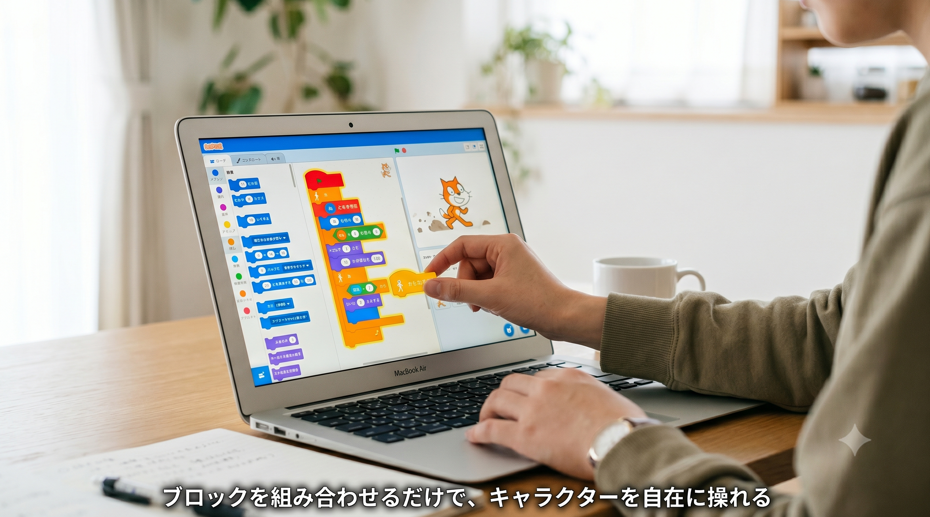
資料中の図などは Google Nano Banana 2 を用いて作成

Slide 4
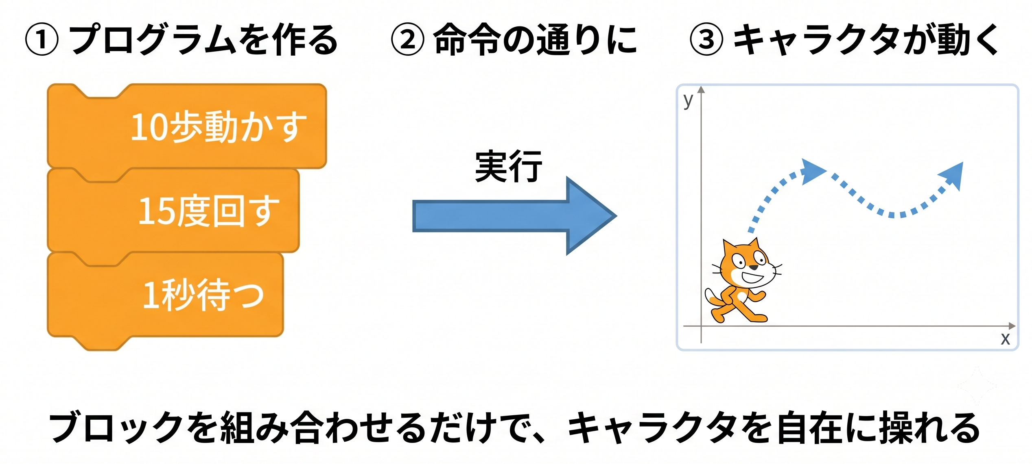
Scratch：ブロックで動かすプログラミング
Scratch は scratch.mit.edu 上の Web ブラウザで動かす(インストール不要)
Notes:
要約：Scratch Scratchを用いて，ビジュアルにプログラムの製作を行うことができる． 23 その鍵は プログラム キャラクタ プログラム プログラムに書いた 手順通りにキャラクタ が動く キャラクタを自在に操る。

Slide 5
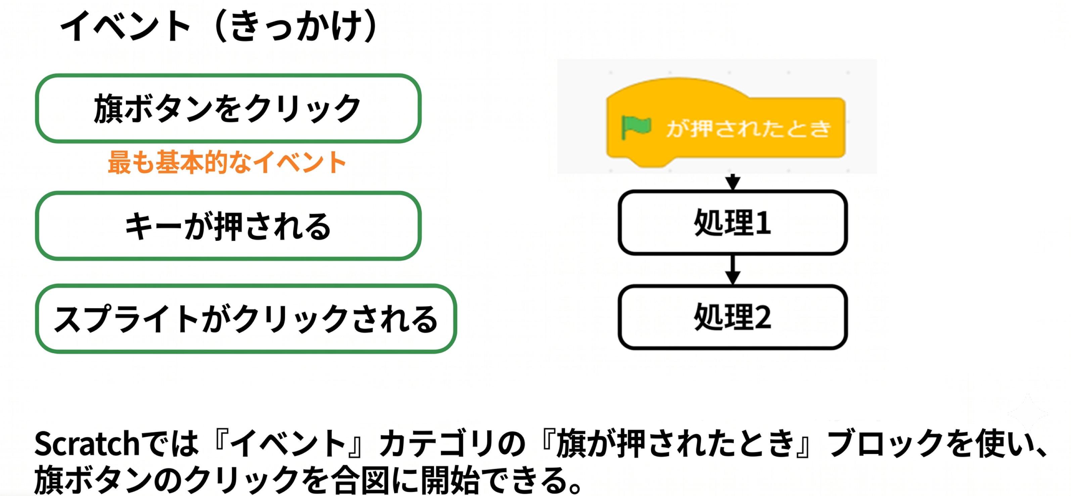
イベント駆動
何かが起きたときにプログラムが開始する仕組み
イベントによるプログラム開始

Slide 6
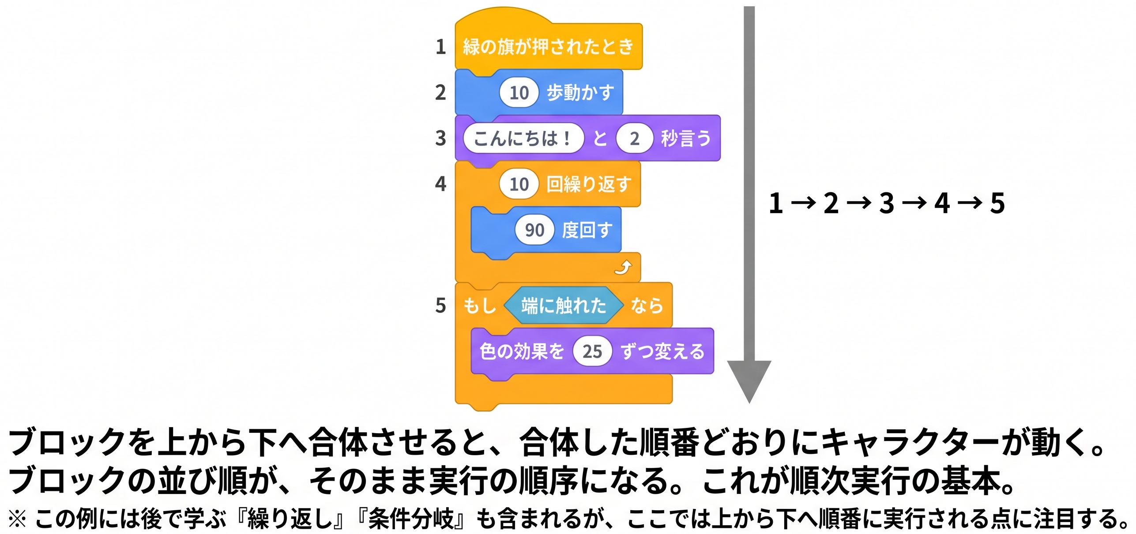
順次実行
上から下へ順番に実行される

Slide 7
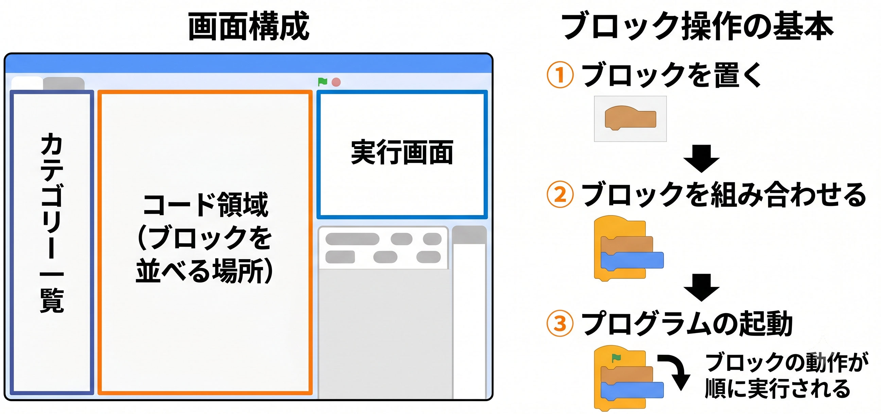
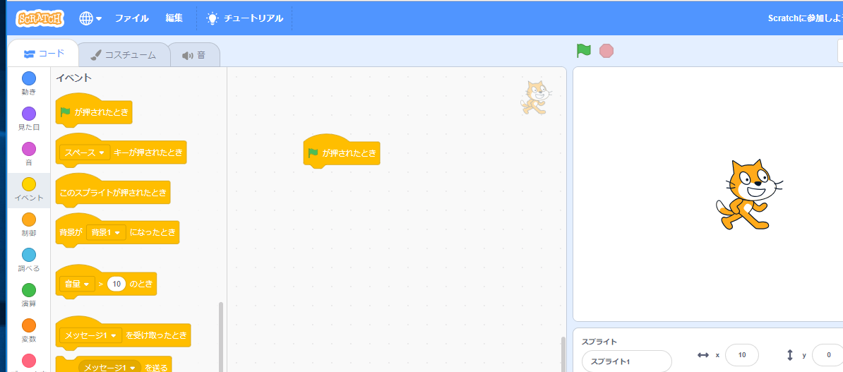
Scratchの画面構成と操作の基本
実際の画面

Slide 8
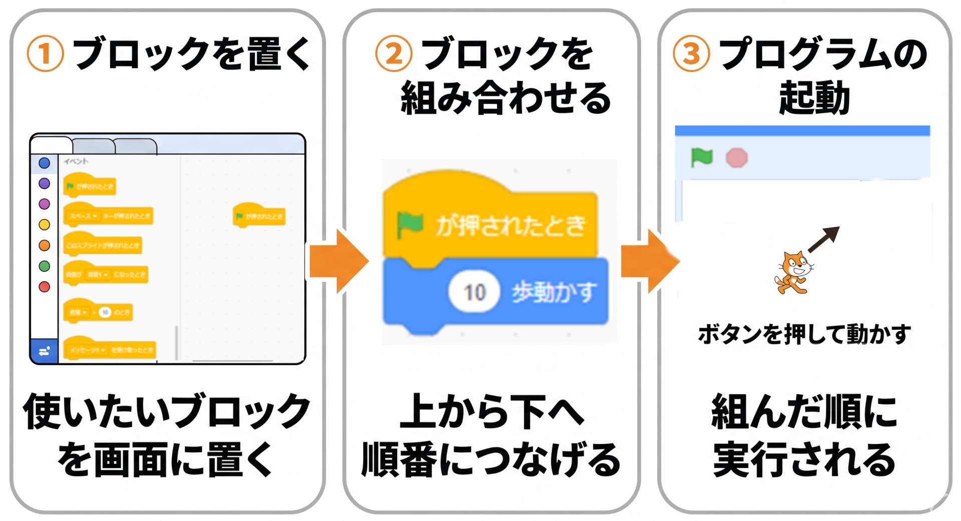
ブロック操作の基本
Scratch はブロックを並べて組み合わせることでプログラミングを行う

Slide 9
ブロック操作の基本：① ブロックを置く
左側のカテゴリ一覧から種類を選ぶ
→ ブロックを選ぶ
→ 中央のコード領域へドラッグして置く．
種類を選ぶ
ブロックを選ぶ
ドラッグして置く
Notes:
要約：① ブロックを置く 25 種類を選ぶ ブロックを選ぶ ドラッグして置く。

Slide 10
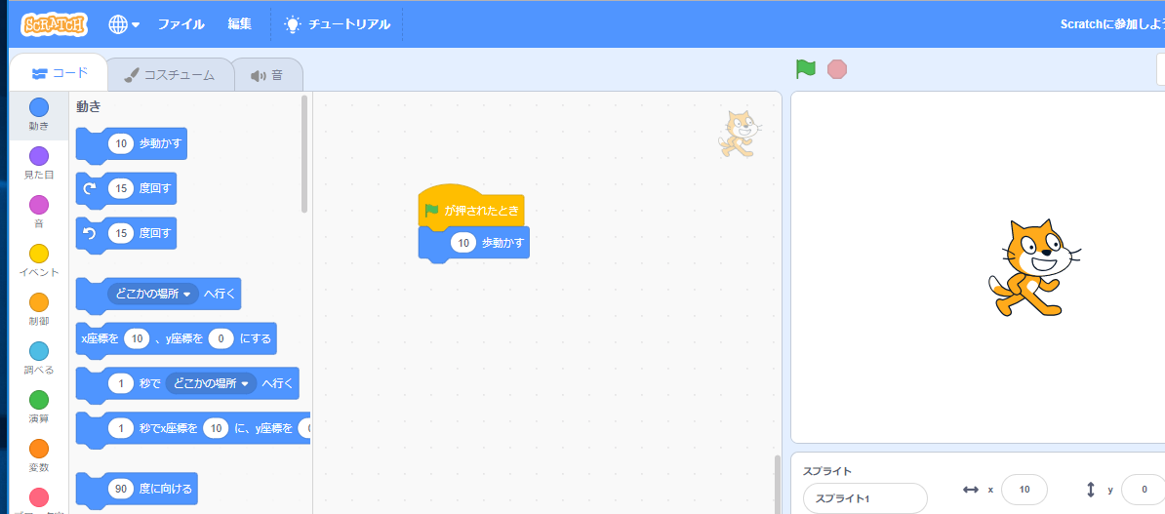
ブロック操作の基本： ② ブロックを組み合わせる
種類を選ぶ → ブロックを選ぶ
→ 既存のブロックの近くへドラッグして合体させる．ブロック同士がぴったり接続されること．
種類を選ぶ
ブロックを選ぶ
ドラッグして合体
Notes:
要約：② ブロックを組み合わせる 26 種類を選ぶ ブロックを選ぶ ドラッグして合体。

Slide 11
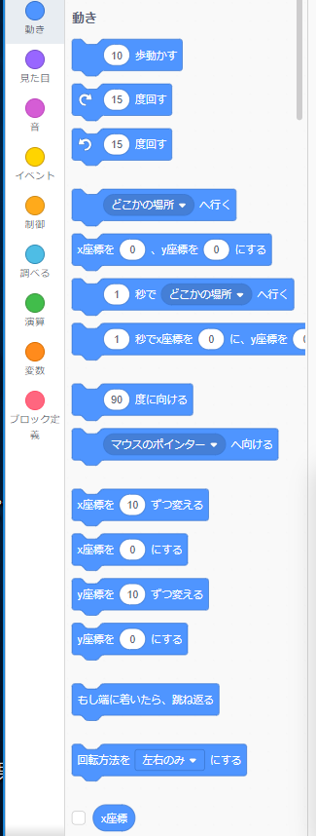
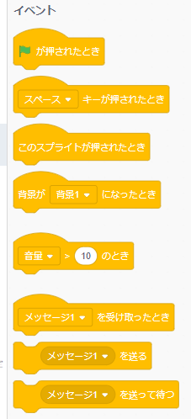
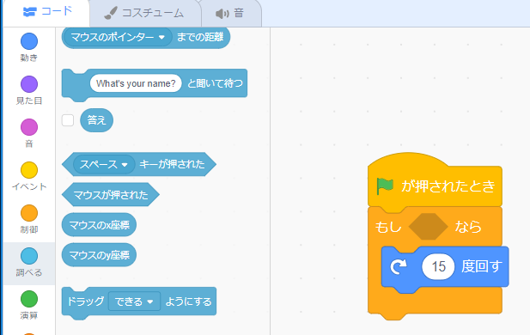
ブロックの形状と合体ルール
Scratchのブロックには形状の違いがあり，同じ形状同士で合体（接続）できる仕組みになっている．
（例）例えば，六角形のブロック（条件判定ブロック）は六角形の穴にはめ込んで使う．形が合わないブロックは合体できない．
六角形
ブロック
六角形
の穴
同じ形のブロックは合体できる
たくさんの種類の
ブロック

Slide 12

ブロック操作の基本： ③ プログラムの起動
起動ボタン（旗ボタン）をクリック
→ キャラクタが動く．
起動ボタンを
クリック
キャラクタが
動く！
Notes:
要約：③ プログラムの起動 27 起動ボタンを クリック キャラクタが 動く！。

Slide 13
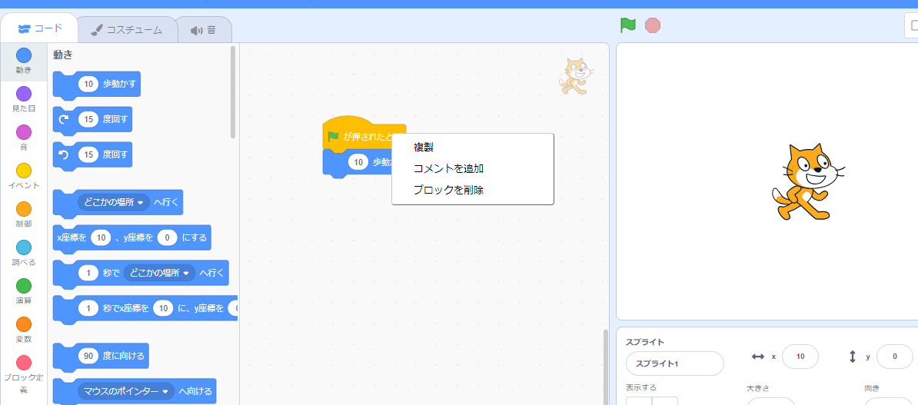
ブロックの削除
不要なブロックは，右クリックメニューで「ブロックを削除」．
ブロックを誤って配置しても，右クリックメニューからいつでも削除できるので，自由に試行錯誤してよい．
不要なブロックは，
右クリックメニューで，
「ブロックを削除」
Notes:
要約：ブロックの削除（間違っても大丈夫！） 28 不要なブロックは， 右クリックメニューで， 「ブロックを削除」 。

Slide 14
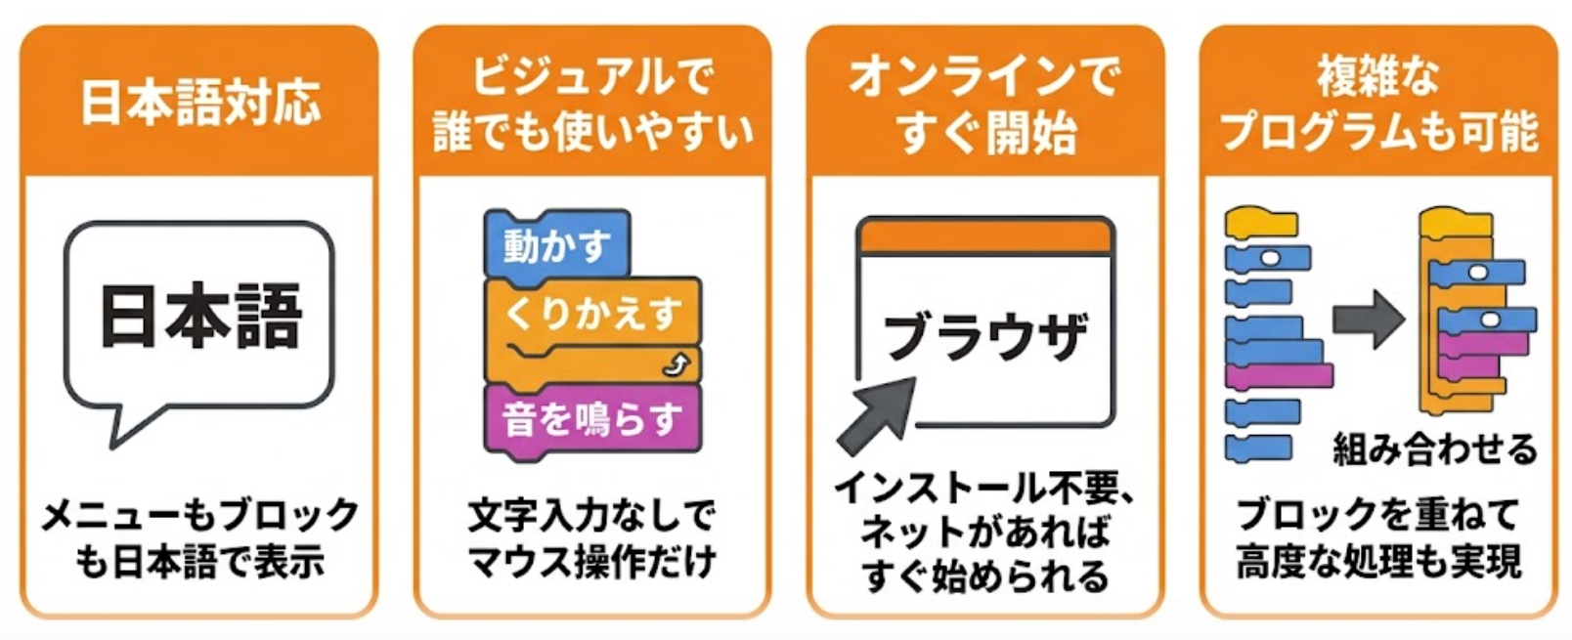
Scratchの良さ
Scratch はブロックを並べて組み合わせることでプログラミングを行う
Notes:
要約：Scratchの良さ 日本語対応 ビジュアルで，誰でも使いやすい オンラインで動くので，インターネットがあれば，すぐに開始できる ビジュアルなブロックを組み合わせることで，複雑なプログラミングも可能 プログラミングを学ぶための良い手段である 36。

Slide 15
2. Scratchのキャラクタ
Notes:
要約：1-5 Scratchのキャラクタ （コンピューターサイエンス） URL: https://www.kkaneko.jp/cc/cs/index.｜html 37 金子邦彦。

Slide 16
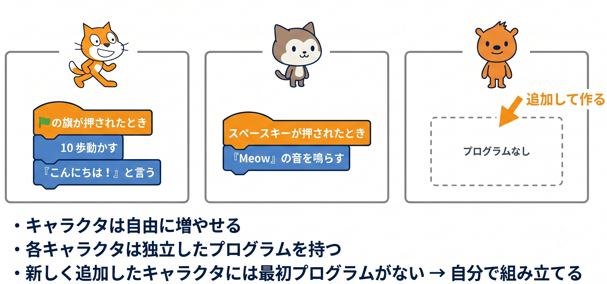
Scratch のキャラクタの基本

Slide 17
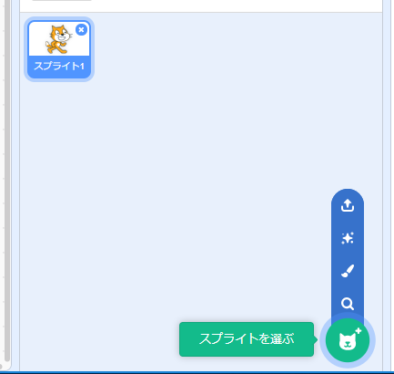
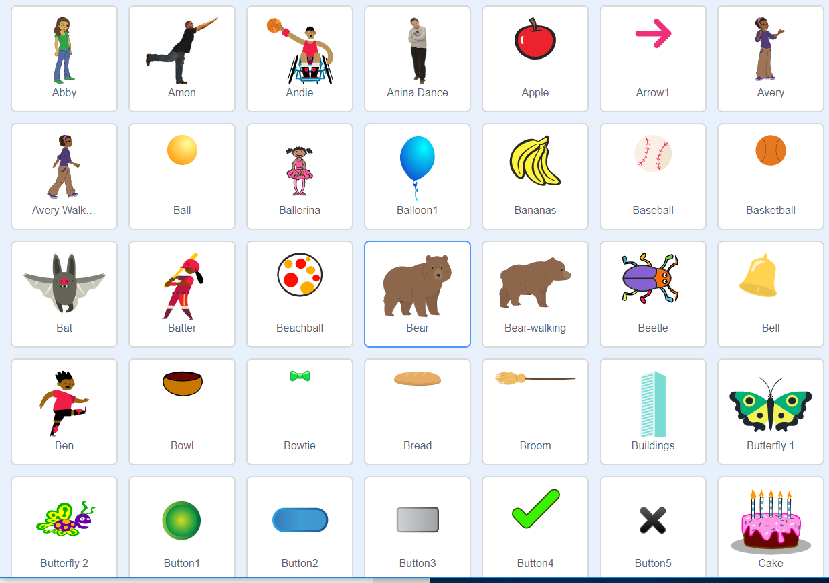
スプライト（キャラクタ画像）
スプライトは，キャラクタの画像データのこと．
画面右下の「スプライトを選ぶ」ボタンをクリックすると，多数のスプライトの一覧が表示され，そこから好きなキャラクタを選んで追加できる
Notes:
要約：スプライト（キャラクタ画像） スプライトは，キャラクタの画像データのこと 39 。

Slide 18
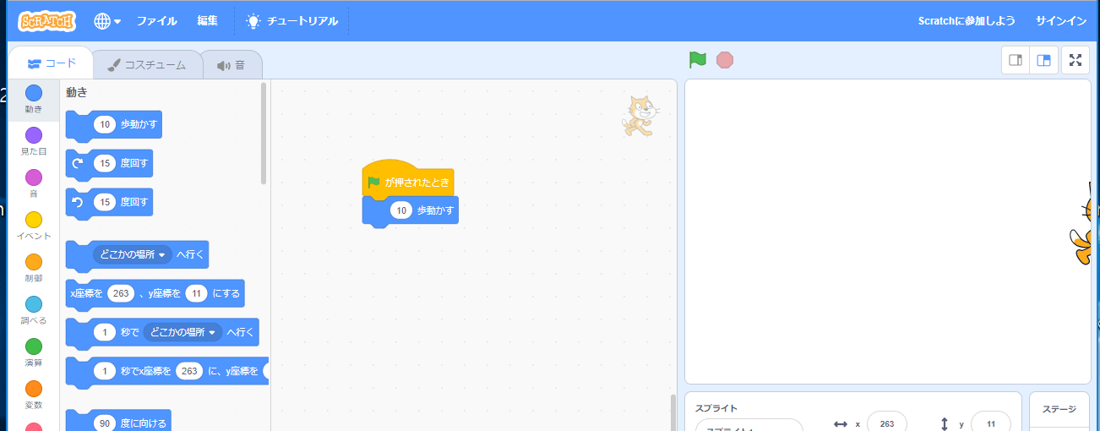
キャラクタの強制移動
キャラクタはマウスでドラッグ（左ボタンを押しながら）して位置を変更できる．プログラム実行中でもOK．
キャラクタがおかしな場所に行ってしまったときに有効
キャラクタがおかしな場所
に行ってしまったときは，
ドラッグして動かすことができる
Notes:
要約：キャラクタの強制移動（間違っても大丈夫！） 29 キャラクタがおかしな場所 に行ってしまったときは， ドラッグして動かすことができる 。

Slide 19
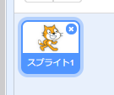
キャラクタの削除
キャラクタの削除：スプライト一覧に表示されるキャラクタの右上の「x」をクリック
削除したいキャラクタ
の「x」で
「削除」

Slide 20
3. Scratchのキャラクタの
制御
Notes:
要約：1-6 Scratchのキャラクタの
制御 44 。

Slide 21
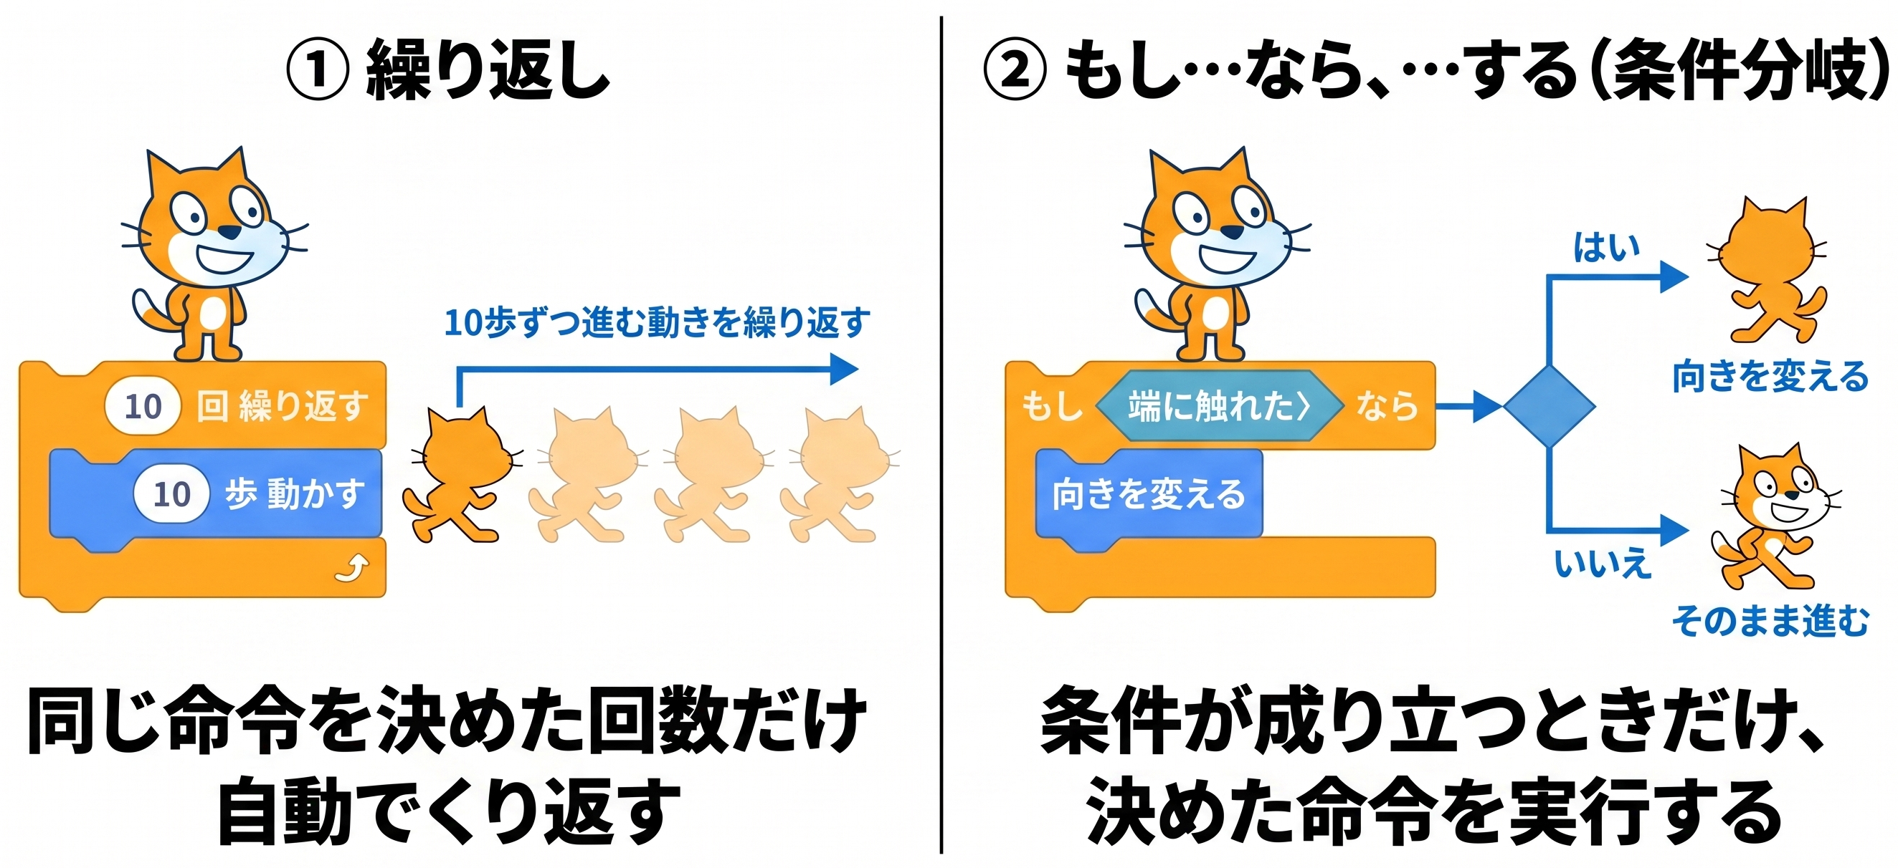
Scratch の「制御」ブロックの使い方

Slide 22
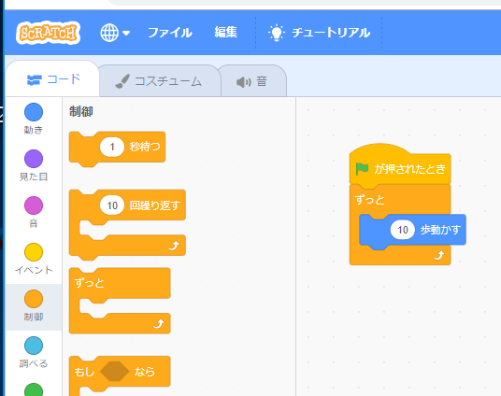
制御 ① 繰り返し
「制御」カテゴリの「ずっと」ブロックを合体．
「ずっと」の中に入れたブロックは，強制停止するまで何度も繰り返し実行される．キャラクタを自動的に動かし続けることができる．※止めるときは赤い丸ボタン
繰り返しの外に置いたブロックは，1回だけ実行される．
ドラッグ
  キャラクタが自動で
  動き続けるようになる
  ずっと

Slide 23
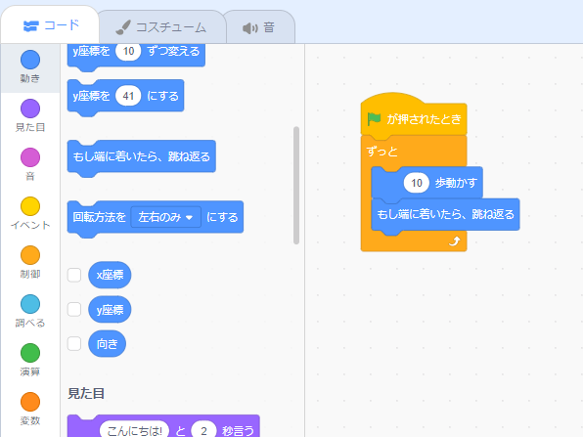
制御 ② もし・・・たら，・・・する（条件分岐）
「動き」カテゴリの「もし端に着いたら，跳ね返る」ブロックを合体．
端に着いたら跳ね返るようになる．「もし端に着いたら，跳ね返る」ブロックは，キャラクタがステージの端に到達したかどうかを判定．
「もし○○なら△△する」のような条件に応じた動作の切り替えが条件分岐．
  動き
  もし端に着いたら，跳ね返る
ドラッグ
  端に着いたら
  跳ね返るようになる

Slide 24
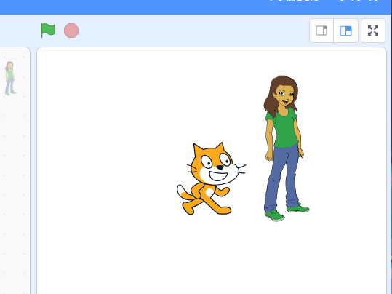
プログラムの強制停止
実行中のプログラムは、強制停止用のボタン（赤い丸ボタン）のクリックにより停止できる
繰り返しを使ったプログラムでは，この強制停止ボタンが停止手段となる．
強制停止用の
ボタン

Slide 25

演習
Notes:
要約：演習 資料：31～34 【トピックス】 Scratchの開始 ブロック ブロックの種類 30。

Slide 26

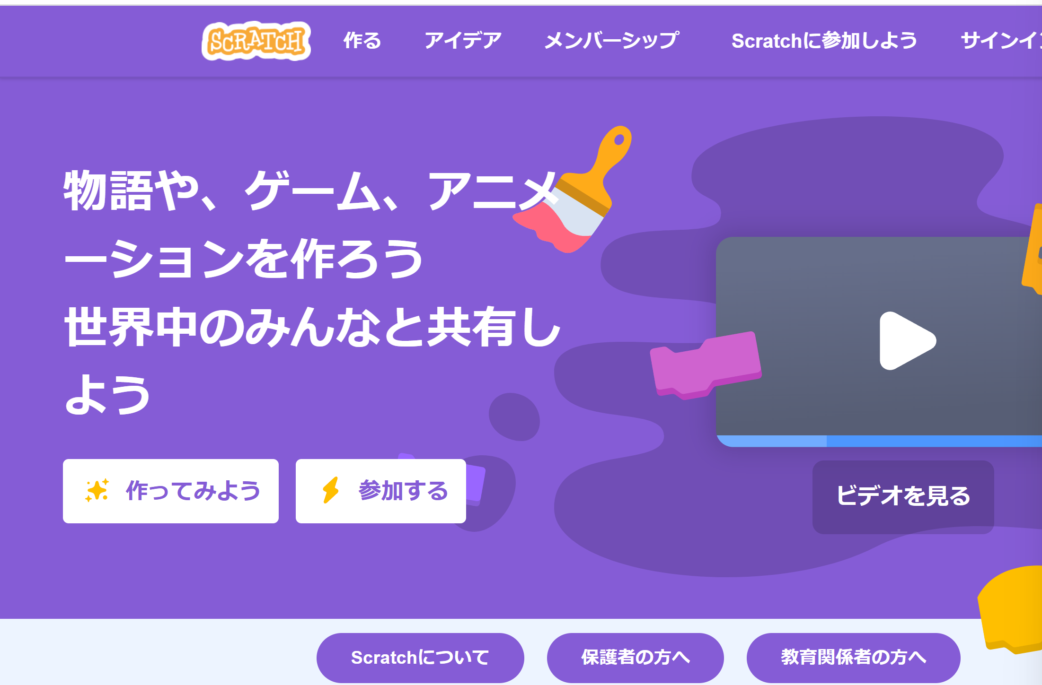
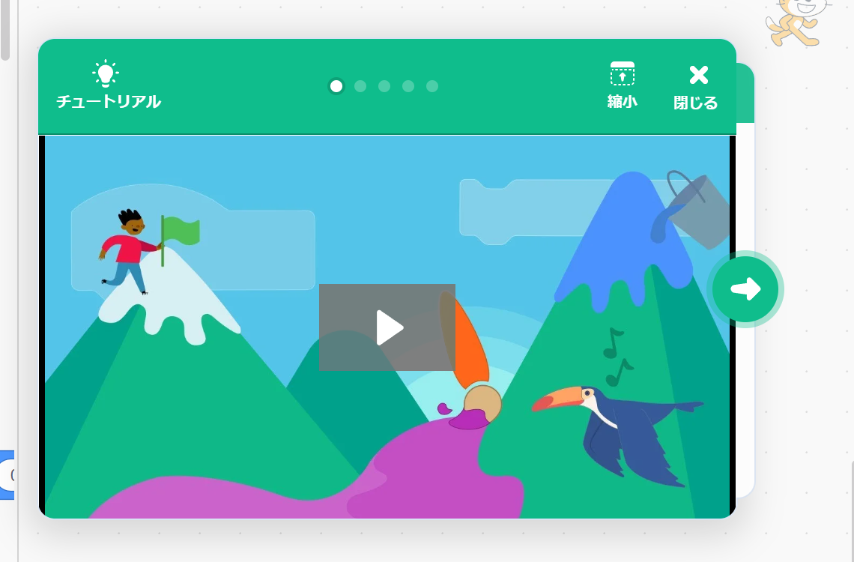
演習① Scratch の開始・ブロック操作
Webブラウザを起動
Webブラウザで，次のURLを開く
https://scratch.mit.edu/
3.「作ってみよう」をクリック
次の説明ビデオを視聴しないときは
右上の「×閉じる」をクリック
Notes:
要約：Webブラウザを起動 Webブラウザで，次のURLを開く https://scratch.mit.edu/ 3.「作る」をクリック 31 ※次ページに続く 。

Slide 27
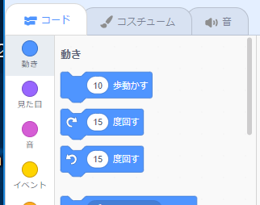
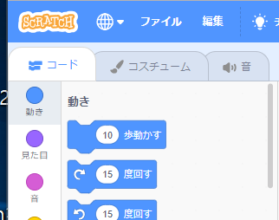


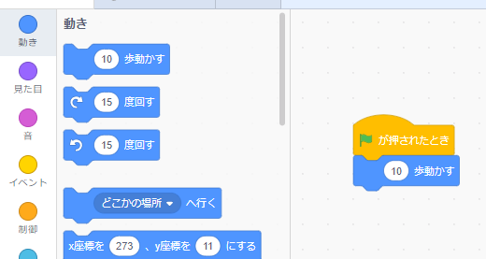
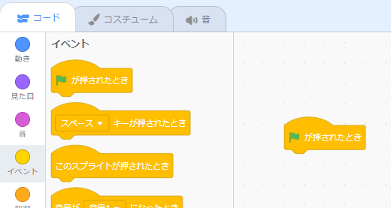
4.「イベント」をクリック
5. をドラッグ
（左ボタンを押しながら移動し，左ボタンを離す）
6.「動き」をクリック
7. をドラッグし，
と合体
ドラッグ
ドラッグ
２つを合体
Notes:
要約：6.「動き」をクリック 7.をドラッグし， と合体 4.「イベント」をクリック 5.をドラッグ （左ボタンを押しながら移動し，左ボタンを離す） ドラッグ ドラッグ ２つを合体 32。

Slide 28
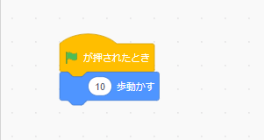
イベント
組み合わせて合体
動き
Notes:
要約：イベント 動き 組み合わせて合体 33。

Slide 29

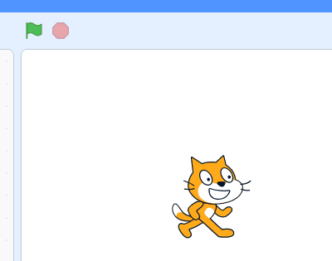
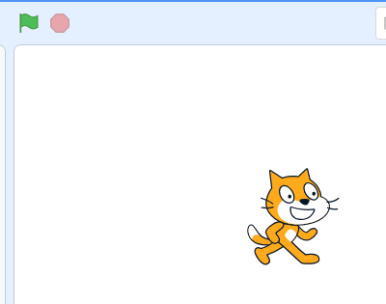
8. （旗）ボタンをクリックするとキャラクタが，少し右に，動く
Scratch の『歩』は画面上の長さの単位
9. （旗）ボタンを数回クリックしてみよう
Notes:
要約：8.ボタンをクリックするとキャラクタが，少し右に，動く 9.ボタンを数回クリックしてみよう 34。

Slide 30
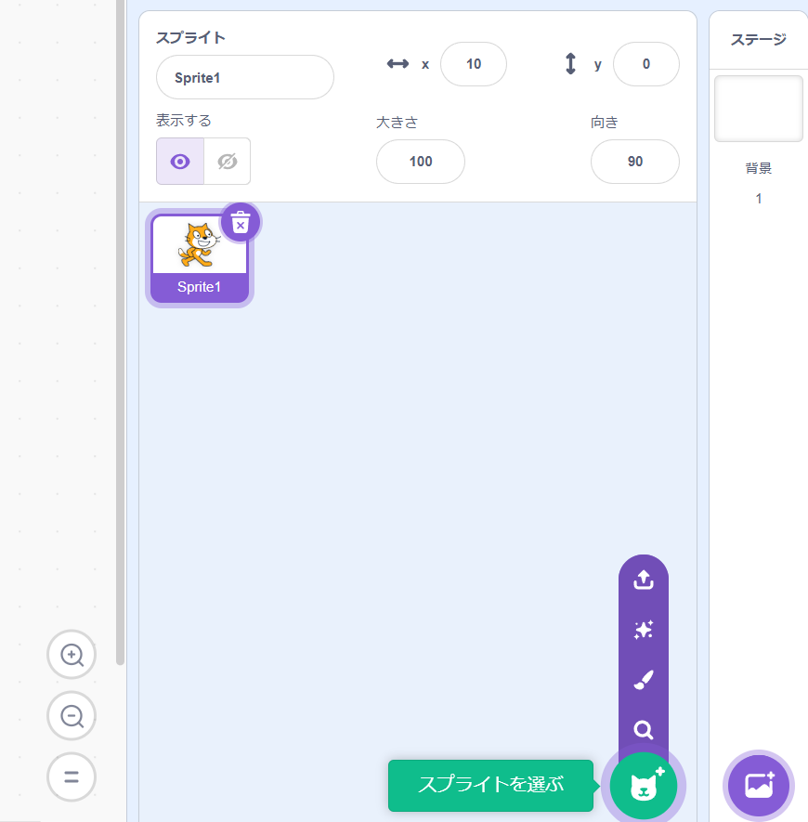
演習 ② キャラクタ・スプライト
1．「スプライトを選ぶ」をクリック
2．好きなキャラクタを選ぶ

Slide 31
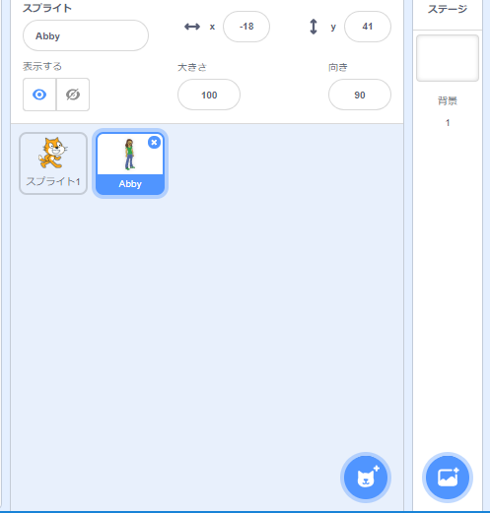
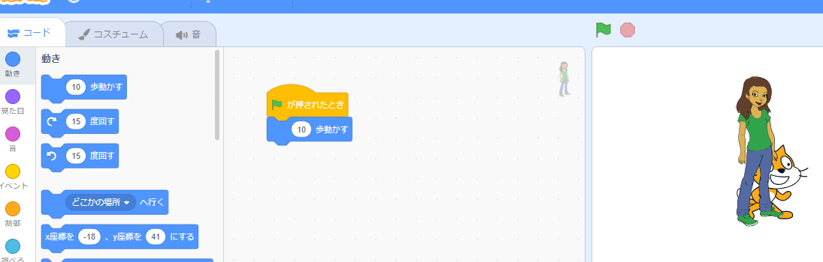
3．右下の「スプライト」で，新しいキャラクタを選んでから．
4. 演習①と同様に「旗が押されたとき」と「10歩動かす」のブロックを組み立てる．
Scratch の『歩』は画面上の長さの単位
Notes:
要約：3．新しいキャラクタを選んでから． 4.前と同じようにブロックを組み立てる 42 。

Slide 32
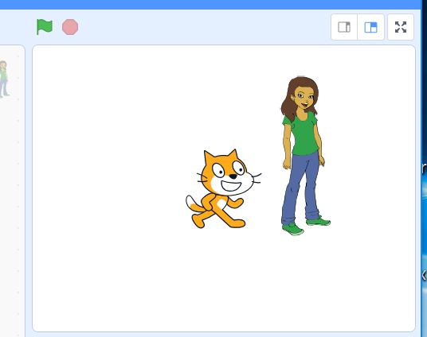
5. （旗）ボタンをクリックするとキャラクタが動く．何度かクリックしてみよう
Notes:
要約：5.ボタンをクリックするとキャラクタが動く．何度かクリックしてみよう 。

Slide 33
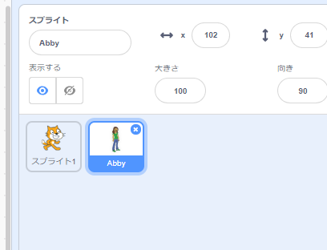

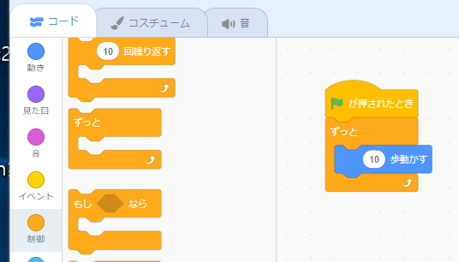
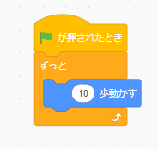
演習③ キャラクタの制御
１． 新しいキャラクタが選ばれていることを確認
２． 「制御」を選び （ずっと）のブロックをドラッグ、既存のブロックと合体
合体
ドラッグ
Notes:
要約：１． 新しいキャラクタが選ばれていることを確認 ２． 「制御」を選び をドラッグ 49 ※次ページに続く ドラッグ 合体 。

Slide 34

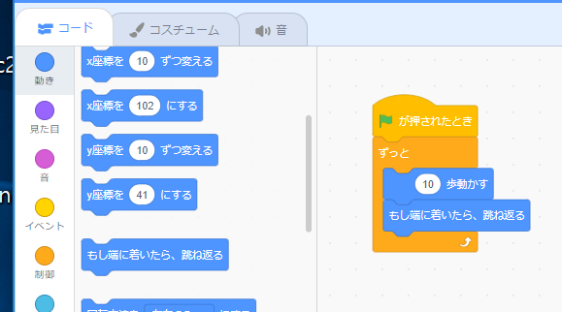
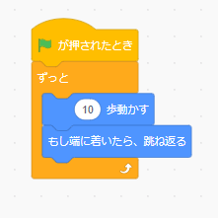
3.「動き」を選び （もし端に着いたら、跳ね返る）ブロックをドラッグ、「ずっと」の中に合体
ドラッグ
合体
Notes:
要約：3.「動き」を選び をドラッグ 50 ドラッグ 合体。

Slide 35

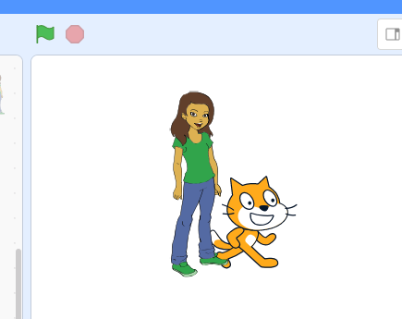
4. （旗）ボタンをクリックするとキャラクタが動く.
（強制停止）ボタンをクリックすると止まる
Notes:
要約：51 4.ボタンをクリックするとキャラクタが動く. ボタンをクリックすると止まる ※次ページに続く。

Slide 36
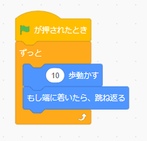
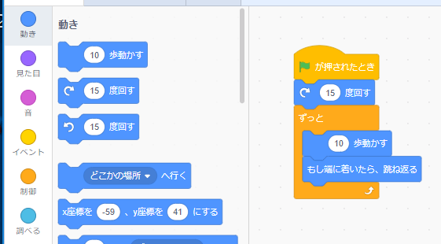
５. （強制停止）ボタンをクリックして止めてから，「15度回す」を「すっと」の前に加える．
動き始めるときに，ななめに傾くようになる
Notes:
要約：52 ５.ボタンをクリックして止めてから， 「15度回す」を加える． 動き始めるときに，ななめに傾くようになる 。

Slide 37
6. （旗）ボタンをクリックするとキャラクタが動く.
（強制停止）ボタンをクリックすると止まる
動き始めの瞬間に
１５度傾く
Notes:
要約：53 6.ボタンをクリックするとキャラクタが動く. ボタンをクリックすると止まる 動き始めの瞬間に １５度傾く。

Slide 38
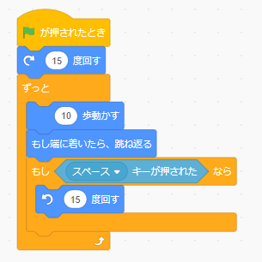
演習④ 自由制作（余裕のある人向け）
各自で工夫する．
いろいろな動きを試す．
複数のキャラクタを同時に動かす．
たくさんの種類のブロックを試す．同じ形のブロックは合体できる（六角形ブロックは六角形の穴にはめ込む）．
Notes:
要約：作ってみよう 57 各自で工夫 ・いろいろな動き ・複数のキャラクタを同時に動かす。

